Slide 1
0319 리눅스 7강 -실습내용
kopo 08 김은비

Slide 2
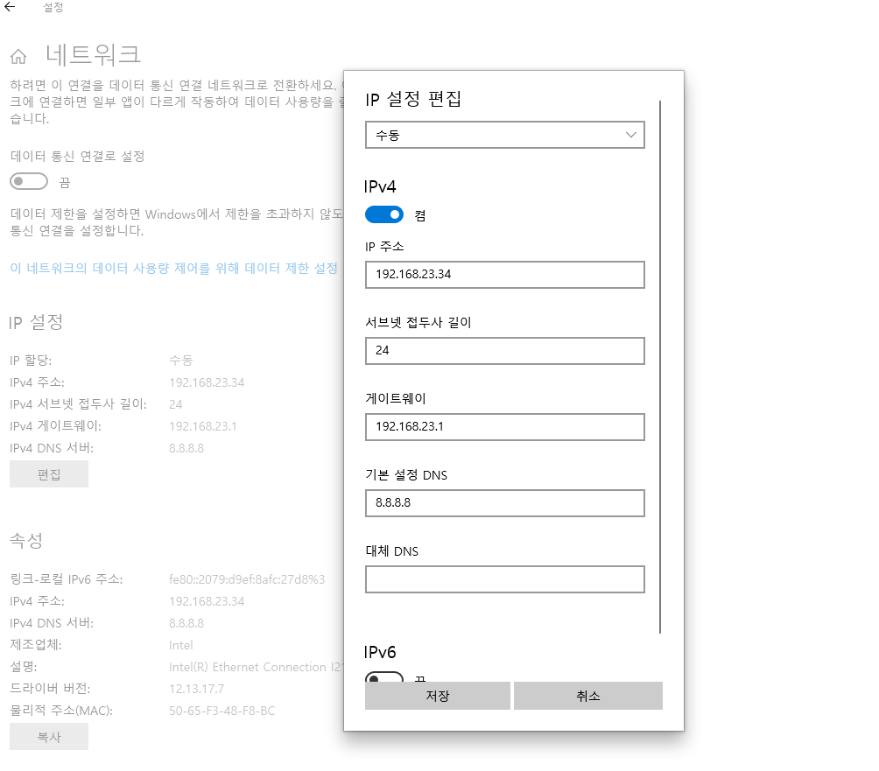
1. Window 서버에서 네트워크 설정 실습
IP주소: 현재 연결 장비의 인터넷 상 고유한 식별자로서 ip주소 지정
넷마스크(서브넷 접두사 길이): 지정된 ip 주소에서 어디까지가 같은 네트워크인지 구분하게 해준다. 24의 경우 c단계의 255.255.255.0 를 가리킨다.
디폴트 게이트 웨이(라우터): 인터넷으로 접속하기 위한 통로. 각기 다른 호스트 사이를 연결해주는 기능을 수행한다.
DNS설정: 설정한 서버를 통해 사람이 읽을 수 있는 도메인 주소를 기계가 읽을 수 있는 ip주소로 변환할 수 있도록 한다.

Slide 3
1. Window 서버에서 네트워크 설정 실습
현재 교육원 내에서는 고정 IP를 쓰고 있음
내 자리 주소
192.168.23.34
서브넷 접두사(서브넷 마스크) 길이
24 ( = 255.255.255.0)
게이트웨이
192.168.23.1
기본설정 DNS
8.8.8.8 (구글 기본 제공)

Slide 4
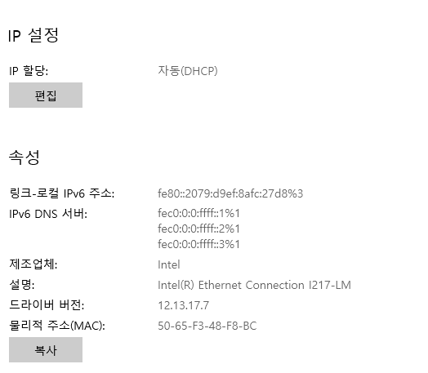
1. Window 서버에서 네트워크 설정 실습
네트워크 설정 전,
기본 적으로 DHCP 설정이 되어있다.

Slide 5
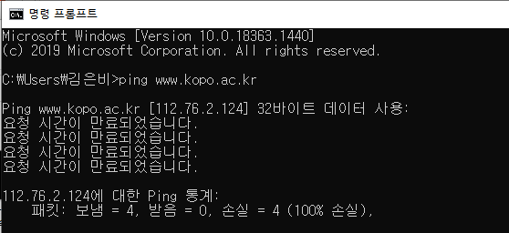
1. Window 서버에서 네트워크 설정 실습
Cmd에서 ping 명령어 실행

Slide 6
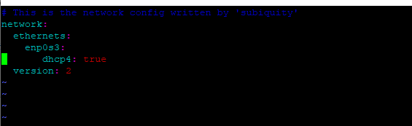
2. 리눅스 서버에서 네트워크 설정 실습
cd /etc/netplan 으로 디렉토리 변경
sudo vi /etc/netplan/00-installer-config.yaml 입력하여 네트워크 설정 접속
기본적으로 DHCP상태로 설정 되어있음

Slide 7
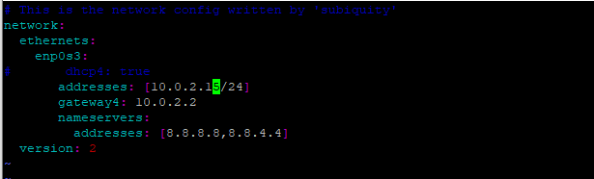
2. 리눅스 서버에서 네트워크 설정 실습 – Static 방식 IP주소 설정
dhcp4: true를 주석처리하고 빨간 박스 내에 고정 ip 설정
addresses: [10.0.2.15/24]
gateway: 10.0.2.2
nameservers:
addresses: [8.8.8.8,8.8.4.4]

Slide 8
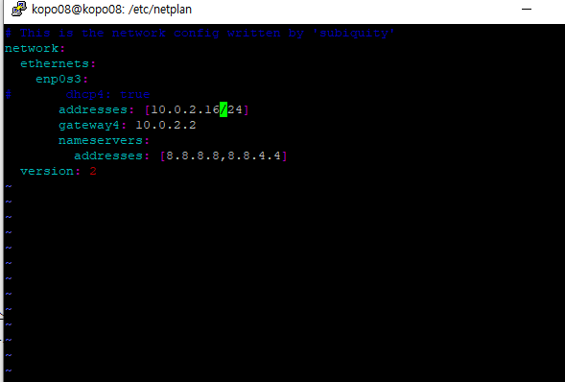
2. 리눅스 서버에서 네트워크 설정 실습 – Static 방식 IP주소 설정
sudo netplan apply 명령어로 변경내용 적용
에러가 없으면 다시 네트워크 설정에 들어가서 ip 마지막 자리를 15 -> 16 변경

Slide 9
2. 리눅스 서버에서 네트워크 설정 실습 – Static 방식 IP주소 설정
변경된 내용 다시 적용하면 putty통신이 끊겨서 작동을 하지 않는 것을 확인할 수 있음

Slide 10
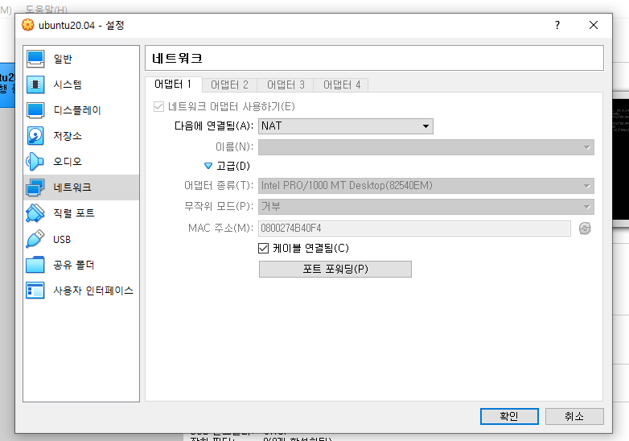
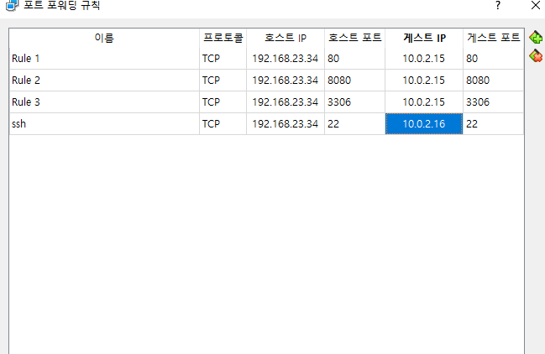
2. 리눅스 서버에서 네트워크 설정 실습 – Virtual Box에서 IP주소 설정
Virtual Box의 우분투 머신 네트워크 설정으로 들어가서 ssh에 해당하는 guest IP를 10.0.2.16으로 변경해준다.

Slide 11
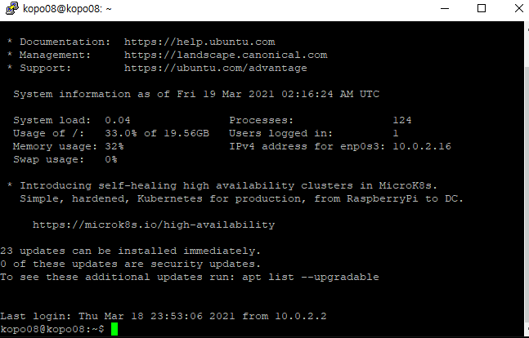
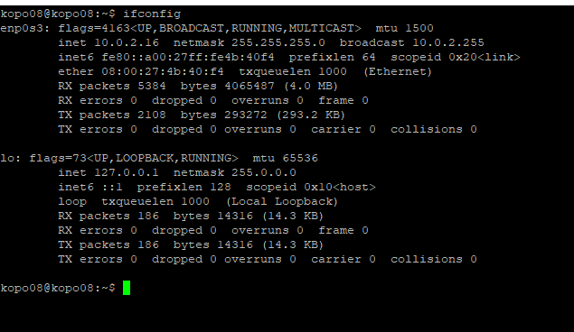
2. 리눅스 서버에서 네트워크 설정 실습 – Static 방식 IP주소 설정
PuTTY를 재실행 해보면 로그인 화면에도 ifconfig로 본 정보창에도
정상적으로 변경된 주소가 출력되는 걸 알 수 있다.

Slide 12
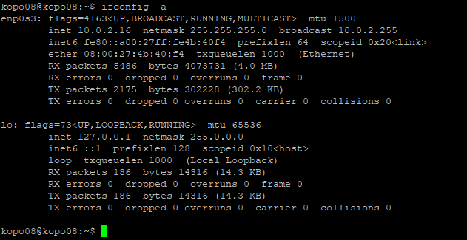
3. Ifconfig 명령어 실습
ifconfig –a : 모든 인터페이스의 상황을 볼 수 있음. 현재 교육원 내 컴퓨터의 경우
Enp0s3의 형태로 랜카드 형태 보기 가능

Slide 13
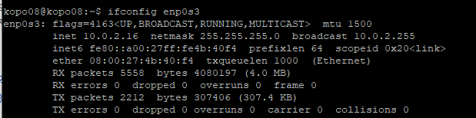
3. Ifconfig 명령어 실습
ifconfig enp0s3 : 특정 인터페이스(enp0s3)의 상태만 출력

Slide 14
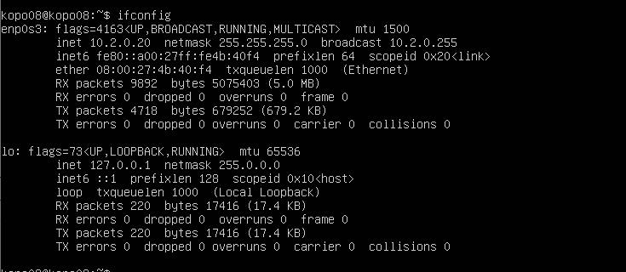
3. Ifconfig 명령어 실습
ifconfig enp0s3 ip주소 netmask netmask형태 up : ifconfig 명령으로 ip주소도 변경할 수 있으나,
PuTTY에서 접속 중이라 ssh 포트매핑 되어있는 ip주소와 상이해져 연결이 끊김
Virtual box에서 ifconfig 명령어로 확인하면 정상적으로 네트워크 설정이 변경된 것 확인.

Slide 15

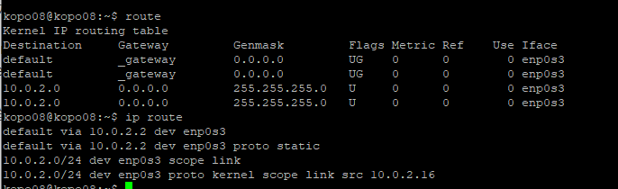
3. Ifconfig 명령어 실습
route add 명령어로도 네트워크 설정이 가능하다. ip와 gateway 모두 설정이 가능하며,
해당 내용의 조회는 route로 할 수 있으나 기본 설정값과 추가된 값의 구분이 어렵기 때문에
ip route 명령어를 통해 proto가 붙지 않은 설정값을 임의로 추가한 값으로 구분할 수 있다.

Slide 16
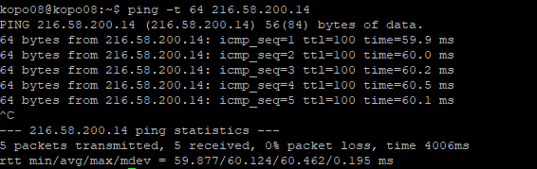
4. ping 명령어 실습
ping –t : ctrl+c 로 해당 명령어로 부터 빠져나오기 전까지 계속해서 정해진 경로로 ping을 보내고, 중지 후에는 명령어 실행 결과 출력
-t 는 ttl(time to live) 를 설정하는 옵션이며 값을 작게 하면 원하는 경로까지 도착하지 못할 수 있다.

Slide 17
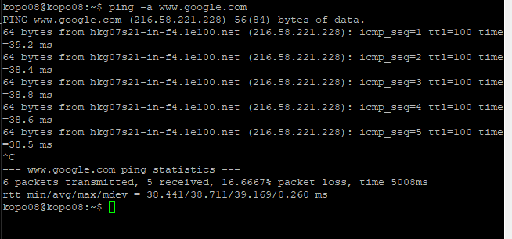
4. ping 명령어 실습
ping –a : ctrl+c 로 해당 명령어로 부터 빠져나오기 전까지 계속해서 정해진 경로로 ping을 보냄. 소리가 나는 ping으로 ip주소를 알아보기 위해 많이 사용 한다고 한다.

Slide 18

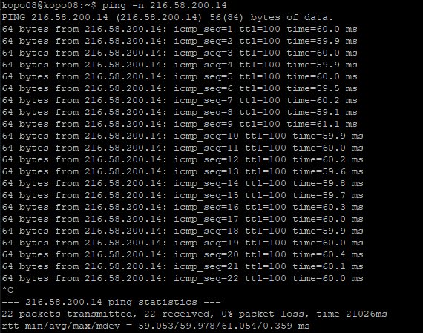
4. ping 명령어 실습
ping –n : 도메인 명으로 주소를 지정하여 ping을 보내게 되면 해당 주소에 요청을 보낼 때, 주소에 대한 기호 이름을 조회하지 않고 ip 주소로만 출력해주는 옵션.

Slide 19

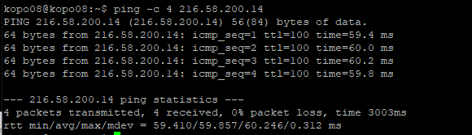
4. ping 명령어 실습
ping –c number : 원하는 ping 시도 숫자를 정할 수 있다.

Slide 20

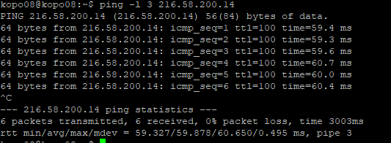
4. ping 명령어 실습
ping –l number : preload에 지정한 값만큼 응답을 기다리지 않고 바로 보내는 옵션. 지정한 값이 끝나고 카운트 옵션이 따로 없는 상태라면 –t와 비슷하게 계속해서 핑을 보냄

Slide 21
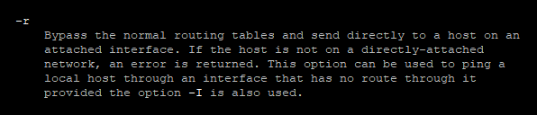
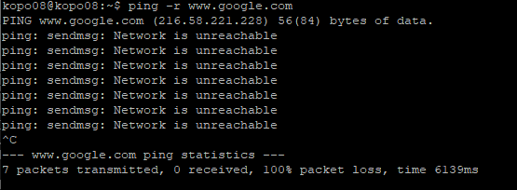
4. ping 명령어 실습
ping –r : 라우팅 테이블을 사용하지 않고 바로 인터페이스에서 호스트로 직접 전송.
같은 네트워크 대역에 있는 곳에는 직접 전송이 가능하지만, 그 이외에는 라우터를 거쳐가야하므로 위와같이 Network is unreachable이라는 결과가 나온다.

Slide 22

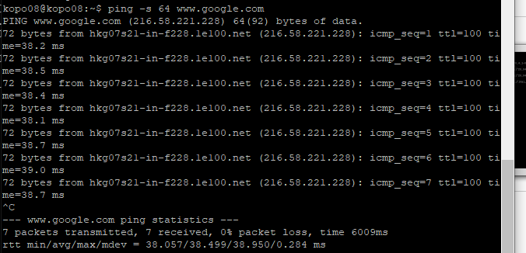
4. ping 명령어 실습
ping –s number: 전송하는 패킷의 사이즈를 정할 수 있다.

Slide 23
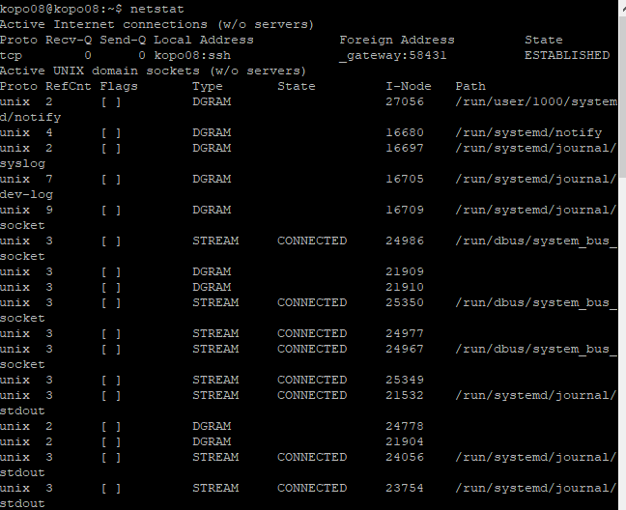
5. netstat 명령어 실습
netstat : 현재 서버와 연결된 목록만 보여주는 명령어

Slide 24
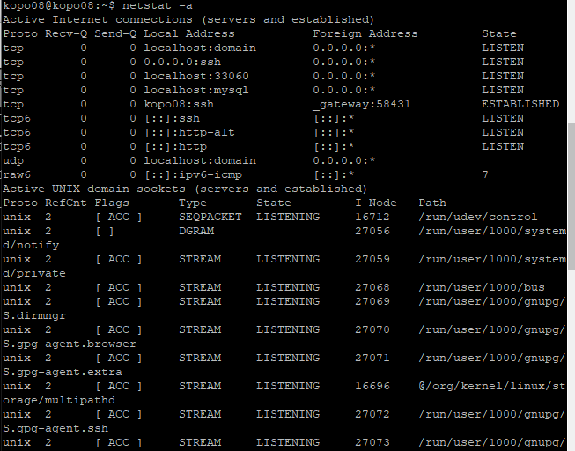
5. netstat 명령어 실습
netstat -a : 현재 연결되거나 연결될 목록을 프로토콜과 함께 출력
LISTEN은 설치만 해두고 아직 통신이 없는 상태를 의미한다. (대기중)
ESTABLISHED : 다른 PC와 연결된 상태
CLOSED : 연결 종료 등 의 상태가 있다.

Slide 25
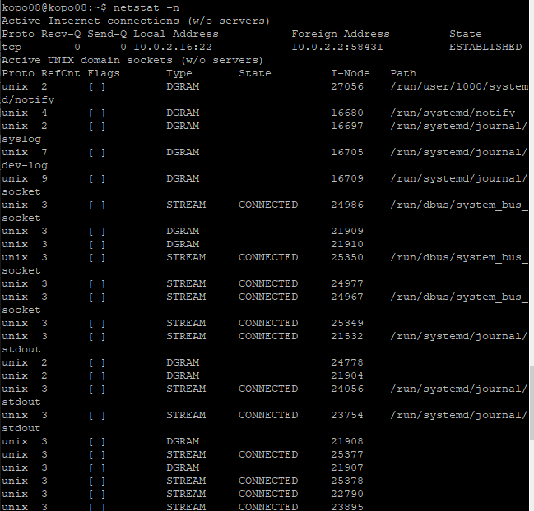
5. netstat 명령어 실습
netstat -n : 도메인 주소를 읽어들이지 않고 숫자로 출력하며, 호스트, 포트, 유저명 부분을 모두 숫자와 IP로 출력한다.

Slide 26
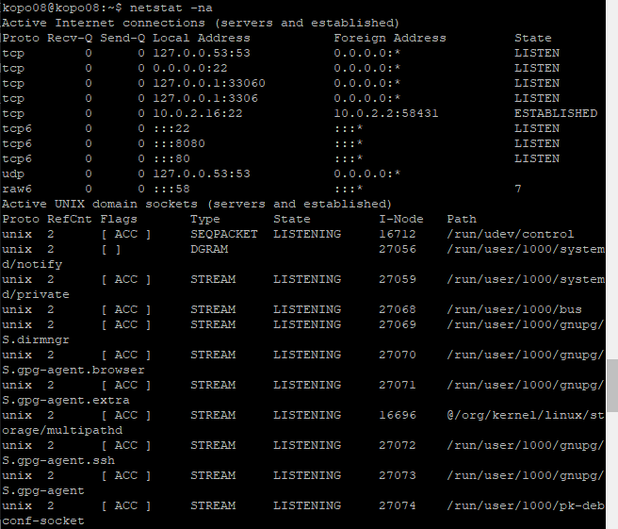
5. netstat 명령어 실습
netstat –na or -an : -a의 네트워크 모든 상태를 프로토콜과 함께 보여주는 것에 도메인, 유저명, 호스트, 포트 등의 정보를 숫자와 ip로 나타낸다.

